Slide 1



X
Digital User Churn Dashboard
Business Intelligence Analyst Project Based Internship Program
Presented by
Dicky Maulana Rozi

Slide 2



Dicky
Maulana
Rozi
Experience
Bank Muamalat x Rakamin Academy
Project Based Intern: Business Intelligence Analyst
October 2023
About You
Kalbe Nutritionals x Rakamin Academy
Project Based Intern: Data Scientist
August 2023
I am a fresh graduate from the Institut Teknologi Sepuluh Nopember with a degree in Informatics Engineering.
I am a passionate data enthusiast who dedicates my time to learning about data science, particularly data analysis, on a daily basis.
Skilvul
UI/UX Designer Intern
August 2021 - January 2022

Slide 3
Soal 1
Tentukan masing-masing primary key pada 4 dataset penjualan
Primary key tabel Customer : CustomerID
Primary key tabel Products : ProdNumber
Primary key tabel Orders : OrderID
Primary key tabel ProductCategory : CategoryID

Slide 4
Soal 2
Tentukan relationship dari ke-4 tabel tersebut
Hubungan one-to-many antara tabel "Customers" dengan tabel "Orders"
Karena satu “Customers” dapat melakukan banyak “Orders”, tetapi setiap “Orders” hanya dapat dilakukan oleh satu “Customers”.
Hubungan many-to-one antara tabel "Orders" dengan tabel "Products"
Karena banyaknya "Orders" dapat menggunakan "Products" yang sama, tetapi "Products" hanya dapat menggunakan satu "Orders".
Hubungan many-to-one antara tabel "Products" dengan tabel "ProductCategory"
Karena banyaknya “Products" termasuk ke dalam satu "ProductCategory" tertentu,

Slide 5
Soal 3
Sebagai BI Analyst PT Sejahtera Bersama, kita akan membuat sebuah table master yang berisikan informasi :
CustomerEmail (cust_email)
CustomerCity (cust_city)
OrderDate (order_date)
OrderQty (order_qty)
ProductName (product_name)
ProductPrice (product_price)
ProductCategoryName (category_name)
TotalSales (total_sales)
Urutkan data tersebut berdasarkan tanggal transaksi yang paling awal sampai yang paling akhir.

Slide 6
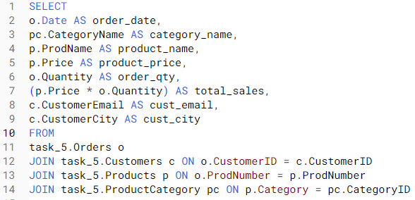
Soal 3: Code
Membuat sebuah tabel master yang berisikan sesuai informasi
Mengurutkan data berdasarkan tanggal transaksi yang paling awal sampai yang paling akhir.

Slide 7
Soal 4
Dari hasil tabel yang dibuat pada soal nomor 3, simpanlah hasilnya dalam bentuk CSV. Dengan menggunakan Looker Studio, buatlah visualisasi yang menampilkan data penjualan tersebut. Visualisasi tersebut harus berisi minimal :
Total keseluruhan sales
Total keseluruhan sales berdasarkan kategori produk
Total keseluruhan qty berdasarkan kategori produk
Total sales berdasarkan kota
Total qty berdasarkan kota
Top 5 kategori produk yang paling tinggi salesnya
Top 5 kategori produk yang paling tinggi qtynya
Answer https://lookerstudio.google.com/s/jDQrh_lznlc

Slide 8
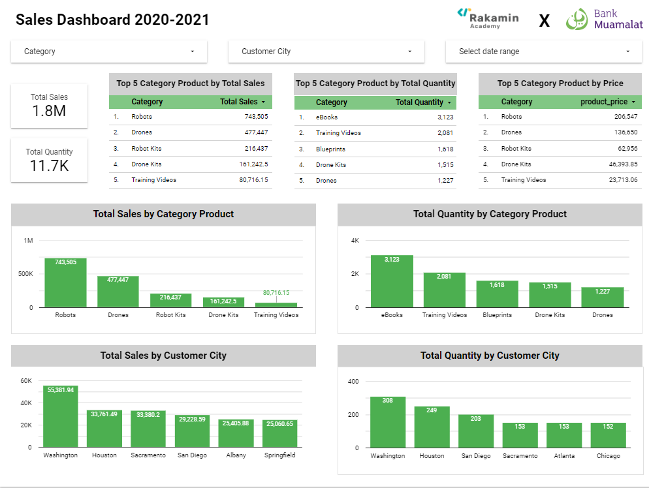
Soal 4: Dashboard

Slide 9
Soal 5
Sebagai BI analyst PT Sejahtera Bersama, apa yang bisa anda usulkan untuk mempertahankan penjualan ataupun menaikkan penjualan dengan tabel transaksi detail yang sudah ada?
Mengoptimalkan kategori produk
Kategori "Robots" adalah kontributor utama untuk total penjualan, namun "eBooks" adalah yang terlaris dalam hal jumlah barang terjual. Kembangkan produk dalam kategori "Robots" atau meningkatkan promosi untuk "eBooks."
Memperluas wilayah dan pemasaran di lima kota teratas
Lima kota dengan total penjualan tertinggi adalah Washington, Houston, Sacramento, San Diego, dan Albany. Buka franchise dan tingkatkan kampanye pemasaran khusus di setiap kota dengan total penjualan tertinggi.
Sesuaikan penawaran produk berdasarkan preferensi wilayah
Berdasarkan proporsi penjualan produk di kota-kota teratas, disarankan untuk menyesuaikan penawaran produk dengan preferensi wilayah. Misalnya, di kota Washington, produk "Robots" sangat populer, jadi bisa memperkuat stok produk dalam kategori ini di wilayah tersebut. Selain itu lakukan juga survei pelanggan atau wawancara dengan mereka untuk mendapatkan wawasan langsung tentang preferensi dan kebutuhan mereka.

Slide 10
Link Github
https://github.com/dickymrz/FinalTask_BankMuamalat_BI-Analyst

Slide 11
Thank You
X

